Slide 1
Chapter 9
Virtual Memory

Slide 2
Chapter 9: Virtual Memory
배경(Background)
요구 페이징(Demand Paging)
쓰기 시 복사(Copy-on-Write)
페이지 교체(Page Replacement)
프레임 할당(Allocation of Frames)
쓰레싱(Thrashing)
메모리 사상 파일(Memory-Mapped Files)
커널 메모리 할당(Allocating Kernel Memory)
기타 고려 사항(Other Considerations)
운영체제 예(Operating-System Examples)

Slide 3
Objectives
가상 메모리 시스템의 이점을 기술
요구 페이징과 페이지 교체 정책, 물리 페이지 할당이라는 개념에 대해서 설명
작업 집합(Working-set) 모델에 대해서 논의

Slide 4
Background
가상 메모리(Virtual Memory)
  실제 물리적 메모리 개념과 사용자의 논리적 메모리 개념을 분리
  프로세스 전체가 메모리 내에 올라오지 않더라도 실행이 가능한 기법
  사용자로 하여금 실제 메모리 크기에 상관없이 메모리를 큰 바이트들의 배열로 볼 수 있도록 해줌
  프로그램은 메모리 크기에 의해 더 이상 제약 받지 않음(사용자들은 메모리 크기에 상관없이 프로그램 작성)
  프로그램의 일부만 메모리로 올라오므로, 다중 프로그래밍이 쉬움
  프로그램을 메모리에 올리고, 스왑하는데 필요한 입출력 횟수가 줄어들기 때문에 프로그램이 보다 빨리 실행됨
  구현하기 어렵고, 만약 잘못 사용하면, 성능이 현저히 저하됨
가상 메모리의 구현
  요구 페이징(Demand Paging) 방식
  요구 세그먼테이션(Demand Segmentation) 기법

Slide 5
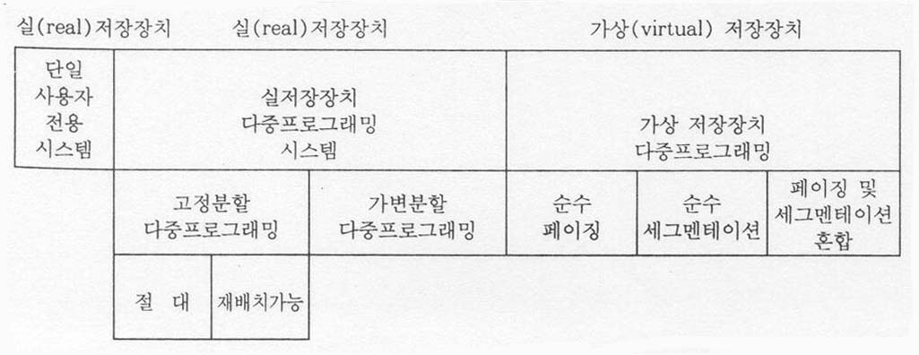
저장장치 구성의 발전

Slide 6
가상 저장장치: 기본개념
고정/가변 분할의 문제점
  단편화(Fragmentation) 현상
  원인
    “메모리에 프로그램이 적재될 때는 반드시 연속적으로 적재되어야 한다.”
가상 주소 공간과 실 주소 공간의 분리
  가상 주소 공간
    현재 진행중인 프로세스가 생성하는 주소의 집합
  실 주소 공간
    주 기억 장치에서 사용 가능한 주소

Slide 7
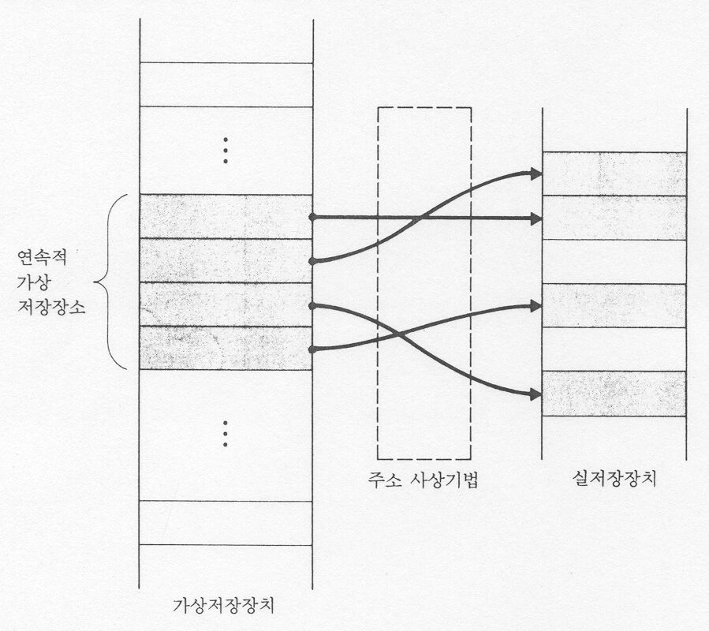
인위적 연속성
인위적 연속성
  가상 저장 장치에서 연속된 항목들은 반드시
  연속될 필요가 없는 실 저장 장치의 항목들로 사상됨

Slide 8

Virtual Memory That is Larger Than Physical Memory
<물리 메모리보다 큰 가상 메모리>

Slide 9

Virtual-address Space
<가상 주소 공간>

Slide 10

Shared Library Using Virtual Memory
<가상 메모리를 사용할 때의 공유 라이브러리>

Slide 11
Demand Paging
디스크에 저장되어 있는 페이지를 그때 그때 필요한 페이지만 메모리로 가져옴
  시간 낭비를 줄임(Less I/O Needed)
  메모리 공간 낭비를 줄임(Less Memory Needed)
  빠른 응답(Faster Response)
  더 많은 사용자 지원(More Users)
각 페이지에 대한 요청이 CPU로 부터 도착하면,
⇨ 비로소 그 페이지를 메모리에 올림(요구 페이징)
  무효(Invalid): 관련 페이지가 메모리에 없거나 접근할 수 없는 페이지
  유효(Valid): 관련 페이지가 메모리에 있는 경우
게으른 스와퍼(Lazy Swapper): 그 페이지가 필요하지 않는 한 메모리에 적재하지 않음
  스와퍼는 전체 프로세스를 관리하는 반면, 페이저는 프로세스 내의 개별 페이지들을 관리함

Slide 12

Transfer of a Paged Memory to Contiguous Disk Space

Slide 13
Valid-Invalid Bit
메모리에 올라오게 되는 페이지에 대해서는 유효로 설정되며, 메모리에 올라오지 못한 페이지의 테이블 항목은 무효로 표시됨 (‘1(유효)’ ⇨ In-memory, ‘0(무효)’ ⇨ Not-in-memory)
모든 항목에 대해 초기값은 ‘0’으로 설정됨
페이지 테이블의 예:
주소 변환과정에서 만약, 페이지 테이블 항목이 무효(0)로 표시되어 있다면 ⇨ ‘페이지 부재(Page Fault)’ 발생
Frame #
Valid-invalid Bit
v
v
v
v
i
….
i
i
Page Table

Slide 14

Page Table When Some Pages Are Not in Main Memory
<일부 페이지가 주 메모리에 없을 때의 페이지 테이블>

Slide 15
Page Fault
만약, 프로세스가 메모리에 올라와 있지 않거나 참조할 수 없는 페이지를 참조할 경우, OS는 ‘Page Fault Trap’을 발생
‘페이지 부재(Page Fault)’ 처리 과정
  프로세스에 대한 내부 페이지 테이블을 검사해서 그 메모리 참조가 유효(1), 무효(0) 인지를 알아냄
  만약, 프로세스가 접근할 수 없는 페이지라면, 그 프로세스는 중단. 접근할 수 있는 참조인데, 페이지가 아직 메모리에 올라오지 않았다면, 해당 페이지를 디스크로부터 메모리로 가져옴
  먼저, 빈 공간 즉, 자유 프레임(Free Frame)을 찾음
  디스크에게 새로이 할당된 프레임으로 이 페이지를 읽어 들이도록 요구
  디스크 읽기가 끝났을 때, 이 페이지가 이제는 메모리에 있다는 것을 알리기 위해 페이지 테이블을 갱신하며, 내부 테이블을 수정
  트랩(Trap)에 의해 중단되었던 명령어를 다시 재개

Slide 16

Steps in Handling a Page Fault
<페이지 부재 처리 과정>

Slide 17
Performance of Demand Paging
페이지 부재 확률: 0 ≤ p ≤ 1
  만약, p = 0 ⇨ 페이지 부재가 없음
  만약, p = 1 ⇨ 모든 페이지 참조가 ‘부재(Fault)’
실제 접근 시간(Effective Access Time(EAT))
EAT = (1–p) * 메모리 접근 시간(Memory Access) +
p * 페이지 부재 처리 시간

Slide 18
Demand Paging Example
메모리 접근 시간(Memory Access Time) = 100 나노초
평균 페이지 부재 처리 시간 = 25 밀리초
  실제 접근 시간(EAT) = (1–p) x 100 + p x 25 밀리초
= (1–p) x 100 + p x 25,000,000
= 100 + 24,999,900 x p
즉, 실제 접근 시간은 페이지 부재율에 비례
  만약, 1,000번 중에 1번의 접근에 페이지 부재가 발생한다면, 실제 접근 시간은 25 마이크로초
Notes:
나노 = 10⁻⁹ (10억분의 1), 마이크로 = 10⁻⁶ (백만분의 1), 밀리 = 10⁻³ (천분의 1)

Slide 19
Process Creation
요구 페이징 사용시의 장점
  프로세스는 실행 코드(Binary Code) 전체가 적재(Load) 되기를 기다릴 필요 없이 즉시 시작될 수 있음
페이징 사용시, 가상 주소로 프로세스를 생성하고, 실행시킬 때 누릴 수 있는 추가적인 2가지 이점
  쓰기 시 복사(COW; Copy-on-Write)
  메모리 사상 파일(Memory-Mapped Files)

Slide 20
Copy-on-Write
Copy-On-Write(COW) 방식
  자식 프로세스가 생겨나면, 독자적인 페이지를 만들어주지 않고, 부모 프로세스의 페이지를 당분간 함께 사용하도록 해줌
  이처럼 공유하는 페이지를 ‘COW 페이지’라고 마크함
  의미: “둘 중 한 프로세스가 공유 중인 페이지에 write를 하면, 그 시점에서 해당 페이지의 복사본이 만들어 짐.”
COW는 수정하는 페이지들에 대해서만 복사본을 생기게 함으로써 더욱 효과적인 프로세스 생성을 제공
COW에서 페이지 복사본을 만들 때에는 Free Page를 할당 받아야 함
  운영체제가 Free Page에 대한 Pool을 운영
COW는 윈도우 2000, 리눅스, 솔라리스 2 운영체제에서 광범위하게 사용됨

Slide 21

Before Process 1 Modifies Page C
<프로세스 1이 페이지 C를 수정하기 전>

Slide 22

After Process 1 Modifies Page C
<프로세스 1이 페이지 C를 수정한 후>

Slide 23
What happens if there is no free frame?
만약, 프로세스가 메모리에 올라와 있지 않거나 참조할 수 없는 페이지를 참조하려고 하면, OS는 ⇨ ‘Page Fault Trap’을 발생
페이지 교체
  메모리 내에서 사용되고 있지 않는 페이지를 찾아, 그 페이지를 스왑 아웃(Swap Out)
  페이지 교체 알고리즘
    성능: 가장 적은 페이지 부재를 발생하는 알고리즘
페이지 부재가 발생할 경우
  인터럽트 된 프로세스의 상태(CPU 레지스터, 프로그램 카운터 등)를 잘 보관해 두어야 함
  나중에 이 페이지가 메모리로 올라온 후에 다시 시작할 때, 정확히 같은 장소, 같은 상태에서 그 프로세스를 다시 실행할 수 있음

Slide 24
Page Replacement
메모리에 프로그램을 과 배당(Over-allocation) 하면,
  사용자 프로그램은 수행하다가 페이지 부재를 발생시킴
  하드웨어는 Trap을 발생시키고, OS가 내부 테이블을 살펴 디스크로부터 이 페이지를 읽어올 준비를 함
  과 배당된 상태라면, 빈 페이지 프레임이 없게 됨
빈 프레임이 없는 경우,
  디스크를 두 번(한 번은 프레임을 비울 때, 다른 한 번은 읽어 들일 때) 접근해야 함. 즉, 페이지 부재 처리 시간이 길어짐
    오버헤드를 줄이기 위해 변경 비트(Modify(Dirty) Bit)를 사용해서 감소시킴
  변경 비트는 CPU가 해당 페이지에 쓰기를 하면 설정됨

Slide 25

Need For Page Replacement
<페이지 교체의 필요성>

Slide 26
Basic Page Replacement
페이지 부재 서비스 루틴
  디스크에서 요구한 페이지 위치를 알아냄
  빈 페이지 프레임을 찾음
    빈 프레임이 있다면, 그것을 사용
    빈 프레임이 없다면, 희생될 프레임을 선정하기 위하여 ‘페이지 교체 알고리즘’을 가동
    희생될 페이지를 디스크에 기록하고, 관련 테이블을 수정
  빼앗은 프레임에 새 페이지를 읽어오고, 테이블을 수정
  사용자 프로세스를 재개

Slide 27

Page Replacement
<페이지 교체>

Slide 28
Page Replacement Algorithms
페이지 교체 알고리즘의 선택 기준
  가장 낮은 페이지 부재율(Lowest Page-fault Rate)
페이지 교체 알고리즘의 성능은 CPU가 생성해내는 메모리 주소열을 가지고 분석하고 평가
  메모리 주소열을 ‘참조 스트링(Reference String)’이라 부름
  그러나 실제로는 메모리 주소 대신 페이지 번호로 구성된 ‘페이지 참조 스트링’을 가지고 페이지 교체 알고리즘을 비교
  ☞ ‘페이지’ 단위로 ‘페이지 부재율’을 계산하기 때문
아래 열은 ‘페이지 참조 스트링’의 한 예:
1, 2, 3, 4, 1, 2, 5, 1, 2, 3, 4, 5
페이지 프레임 수가 많아지면, 페이지 부재 횟수는 감소함

Slide 29

Graph of Page Faults Versus The Number of Frames
<페이지 부재 수 대 프레임 수 그래프>

Slide 30
First-In-First-Out (FIFO) Algorithm
페이지 참조 스트링 : 1, 2, 3, 4, 1, 2, 5, 1, 2, 3, 4, 5
3개의 페이지 프레임을 가진 메모리를 가정
4개의 페이지 프레임
FIFO 페이지 교체: 벨러디의 모순(Belady’s Anomaly)
  프로세스에 더 많은 프레임을 주었는데 ⇨ ‘페이지 부재율’은 오히려 더 증가함
1
1
4
5
2
2
1
3
9 Page Faults
3
3
2
4
1
1
5
4
2
2
1
5
10 Page Faults
3
3
2
4
4
3

Slide 31

FIFO Page Replacement
<FIFO 페이지 교체 알고리즘>

Slide 32

FIFO Illustrating Belady’s Anomaly
<‘FIFO 알고리즘’을 적용했을 경우의 ‘페이지 부재’ 그래프>

Slide 33
Optimal Algorithm
앞으로 가장 오랜 동안 사용되지 않을 페이지를 찾아 교체
4개의 페이지 프레임 예
1, 2, 3, 4, 1, 2, 5, 1, 2, 3, 4, 5
이 알고리즘에 대한 실제 구현은 불가능
  프로세스가 앞으로 메모리를 어떻게 참조할 것인지를 미리 알기는 어려움
  최적 페이지 교체 알고리즘은 주로 비교 연구 목적을 위해 사용됨
최적 교체 알고리즘은 ‘OPT’ 또는 ‘MIN’ 이라고도 부름
1
4
2
6번의 Page Faults
3
4
5

Slide 34

Optimal Page Replacement
<최적 페이지 교체 알고리즘>

Slide 35
Least Recently Used (LRU) Algorithm
참조 열: 1, 2, 3, 4, 1, 2, 5, 1, 2, 3, 4, 5
‘LRU 정책’은 페이지 교체 알고리즘으로 자주 사용됨
  문제는 어떻게 이 알고리즘을 구현하느냐 하는 것
계수기(Counter) 구현
  프레임들을 최근 사용된 순서로 파악할 수 있어야 함
  CPU는 시계나 계수기를 가지고 페이지에 대한 참조가 있을 때마다 각 페이지에 대한 최근 참조 시간을 기록
  LRU 페이지를 찾기 위해서 페이지 테이블을 탐색해야 하는데 그 작업이 간단하지 않음
1
5
2
8번의 Page Faults
3
5
4
4
3

Slide 36

LRU Page Replacement
<LRU 페이지 교체 알고리즘>

Slide 37
LRU Algorithm (Cont.)
스택(Stack) 구현
  페이지 번호의 ‘스택’을 유지하는 방법
  페이지가 참조될 때마다 그 페이지 번호를 스택에서 제거하여 탑(Top)에 놓는 방식을 사용하면, 스택의 탑은 항상 최근에 사용된 페이지가 되며, 밑바닥(Bottom)은 가장 오랜 동안 이용되지 않은 페이지가 됨
  ‘스택’은 보통 ‘이중 링크 리스트(Doubly Linked List)’ 구조로 구현
  스택의 중간에서 꼭대기로 이동하는 것은 최악의 경우 6개의 포인터 값을 바꿔야 함
  교체가 일어날 경우, 전체 페이지를 탐색할 필요가 없음
  주로 마이크로 코드 구현에 적합
‘최적 교체’나 ‘LRU 교체’는 ‘벨러디의 모순 현상’을 야기하지 않음
LRU 구현은 반드시 하드웨어 지원이 있어야 함
  계수기 값과 스택을 갱신하는 일을 메모리 참조 때마다 S/W로 한다면, 메모리 참조 속도가 10배 이상 느려지기 때문

Slide 38

Use Of A Stack to Record The Most Recent Page References
<가장 최근의 페이지 참조를 기록하기 위한 스택 사용>

Slide 39
LRU Approximation Algorithms
참조 비트(Reference Bit)
  처음에 모드 참조 비트는 OS에 의해 0으로 채워짐
  프로세스가 실행되면서 페이지가 참조될 때마다 하드웨어가 그 페이지에 대한 참조 비트를 1로 세트(Set)
  시간이 지나면, 페이지 사용 순서는 모르지만, 어떤 페이지가 그 동안 사용되었고, 한번도 사용되지 않았는지 알 수 있음
2차 기회(Second Chance) 알고리즘
  통상 순환 큐(Circular Queue)로 구현됨
    포인터가 있어서 다음에 교체될 페이지를 가리킴
  어떤 프레임을 빼앗아야 할 일이 필요해지면, 포인터는 0값의 참조 비트를 발견할 때까지 큐를 뒤짐
  포인터가 돌아가면서 참조 비트 값들이 1인 것은 0으로 바꿈
  희생될 페이지(0을 가지고 있는 페이지)가 발견되면,
    그 페이지는 교체되고, 새로운 페이지를 순환 큐의 해당 위치에 삽입
    모든 비트가 1값을 가지고 있으면, 포인터는 큐를 완전히 한 바퀴 돌게 됨(0 값으로 Set 됨). 그리고 나면 모든 페이지는 2차의 기회가 주어짐

Slide 40

Second-Chance (clock) Page-Replacement Algorithm
<2차 기회 페이지 교체 알고리즘>

Slide 41
Counting Algorithms
계수 기반 페이지 교체
  각 페이지를 참조할 때마다 계수를 하여 다음과 같은 2가지 기법을 만들 수 있음
  LFU(Least Frequently Used) 알고리즘
    참조 회수가 가장 적은 페이지를 교체하는 방법
    이유: 활발하게 사용되는 페이지는 큰 참조 회수 값을 가져야 한다는 논리
  MFU(Most Frequently Used) 알고리즘
    참조 회수가 가장 많은 페이지를 교체하는 방법
    가장 작은 참조 회수를 가진 페이지가 가장 최근에 참조된 것이고, 앞으로도 사용될 것이라는 판단

Slide 42
Allocation of Frames
각 프로세스에 할당되는 프레임 수가 줄어들면, 페이지 부재율은 급격히 증가되고, 프로세스 실행이 급속하게 늦어짐
그러나 그보다도 최소한으로 할당해야 하는 프레임의 수는 명령어 집합 구조에 의해 결정됨
  한 개의 기계어 명령이 끝나기 전에 페이지 부재가 일어나면, 그 명령어는 추후 처음부터 다시 시작해야 함
프로세스당 할당해야 하는 최소한의 페이지는 하드웨어 구조가 결정하지만, 최대는 메모리 크기에 의해 결정됨
  실제 이 양극단 사이에서 적절히 페이지가 할당되어야 하며 운영체제가 결정해야 할 중요한 문제 중 하나임
2개의 할당 알고리즘
  균등 할당(Equal Allocation): 모든 프로세스에게 똑같이 할당해 주는 것
  비례 할당(Proportional Allocation): 프로세스마다 그 크기가 다르다는 점을 감안하여 가용 메모리를 그 비율에 맞추어 할당하는 방법
  두 가지 모두 다중 프로그래밍 정도에 따라 할당되는 양이 조정됨
    다중 프로그래밍 정도가 높아지면, 페이지 프레임을 덜 받게 되고,
    다중 프로그래밍 정도가 낮아지면, 페이지 프레임을 보다 넉넉히 받게 됨

Slide 43
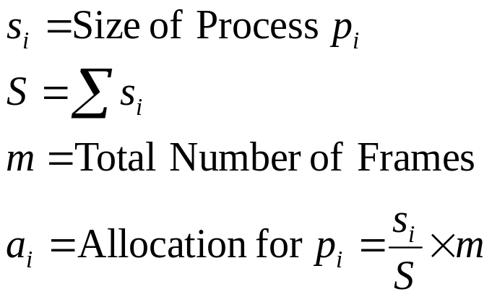
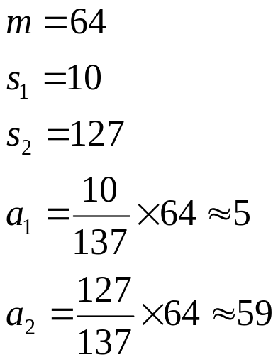
Allocation Algorithm
균등 할당(Equal Allocation)
  모든 프로세스에게 똑같이 할당해 주는 것
  예) 만약, 100 개의 프레임과 5 개의 프로세스가 있을 경우, 각 프로세스는 20 개 씩의 프레임을 받음
비례 할당(Proportional Allocation)
  각 프로세스의 크기 비율에 맞추어서 할당하는 방법

Slide 44
Global vs. Local Allocation
페이지 교체 알고리즘은 크게 2가지 범주로 나뉨
  전역 교체(Global Replacement)
    프로세스가 교체할 프레임을 그 프레임이 다른 프로세스에게 할당되어 있어도 그에 상관없이 전체 프레임 중에서 하나를 선택해서 그 프레임을 사용할 수 있도록 함
    우선순위가 낮은 프로세스를 희생시켜 우선순위가 높은 프로세스를 유리하게 해줌
    한 프로세스에게 할당된 프레임 수는 바뀔 수 있음
    문제점: 한 프로세스가 그 자신의 페이지 부재율을 완전히 조절할 수 없음
  지역 교체(Local Replacement)
    각 프로세스가 자기에게 할당된 프레임 들 중에서만 교체될 희생자를 선택할 수 있음
    프로세스에 할당된 프레임 수는 변하지 않음
    문제점: 잘 안 쓰는 페이지 프레임이 있더라도 그것을 그대로 낭비
  전역 교체가 지역 교체 알고리즘보다 더 좋은 성능을 나타내며, 보다 일반적인 방법임

Slide 45
Thrashing
만약, 어떤 프로세스가 페이지 프레임을 충분히 할당 받지 못하면, 페이지 부재율이 높아지며, 다음 현상을 초래함
  CPU 이용률이 낮아지면,
  OS는 새로운 프로세스를 시스템에 추가하여 다중 프로그래밍의 정도를 높이려고 함. 이때 전역 페이지 교체 알고리즘을 사용
  그러면, 새로운 프로세스가 추가되었기 때문에 모든 프로세스가 조금씩 공간을 더 희생해야 함
  따라서, 시스템 전체의 페이지 부재율은 더 높아지고, 수행되는 모든 프로세스가 페이지 부재를 더 경험하게 되어, CPU 이용률은 더 떨어짐
  ☞ 결국, ‘스래싱(Thrashing)’ 현상 발생
스래싱(Thrashing)
  너무 자주 페이지 교체가 일어나는 현상
  어떤 프로세스가 계속적으로 페이지 부재가 발생하여 프로세스의 처리 시간보다 페이지 교체 시간이 더 많아지는 현상

Slide 46

Thrashing (Cont.)

Slide 47
Demand Paging and Thrashing
스래싱 현상을 방지하기 위해서는 각 프로세스가 필요로 하는 최소한의 프레임 수를 보장해 주어야 함
  해결 방안: ‘지역성 모델(Locality Model)’을 기반으로 한 ‘작업 집합(Working Set)’ 방법
  지역성 모델: 프로세스가 실행될 때 항상 어떤 특정 지역에서만 메모리를 집중적으로 참조함
  ‘지역(Locality)’이란 집중적으로 함께 참조되는 페이지 집합을 의미

Slide 48
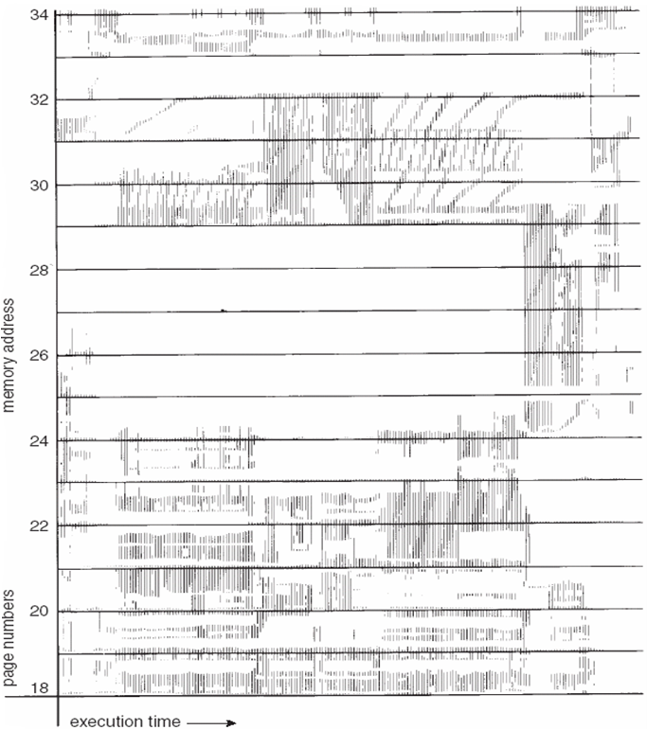
Locality In A Memory-Reference Pattern
<메모리 참조 패턴의 지역성>

Slide 49
Working-Set Model
‘작업 집합 모델’은 ‘지역성(Locality)’을 토대로 함
Δ ≡ Working-set Window ≡ a Fixed Number of Page References
WSS_{i}(Working Set of Process P_{i})
  작업 집합은 Δ의 선택에 따라 좌우됨
  만약, Δ 값이 너무 작으면, 전체 지역을 포함하지 못할 것이고,
  Δ 값이 너무 크면, 여러 지역성을 과도하게 수용할 것
  Δ 값이 무한히 크면, 프로세스가 실행중에 사용한 모든 페이지 집합이 됨
각 프로세스가 WSS_{i} 만한 크기의 공간을 작업 크기 집합으로 요구한다면, 모든 프로세스 전체의 요구량 D는
D = Σ WSS_{i} ≡ Total Demand Frames
  요구량 D가 시스템이 보유한 총 메모리 크기 M 보다 커지면, 어떤 프로세스는 지역을 위한 충분한 프레임을 메모리에 가질 수 없기 때문에 ‘스래싱 (Thrashing)’을 유발
  그러나 실행중인 프로세스의 수가 너무 많아져 D가 M보다 커지게 되면, OS는 프로세스를 하나 선택해 그 프로세스의 페이지를 빼앗고, 연기시키며 그 프레임들은 다른 프로세스에게 할당하게 됨

Slide 50

Working-set model
<작업 집합 모델>

Slide 51
Keeping Track of the Working Set
일정 간격 타이머 인터럽트(Fixed-interval Timer Interrupt)와 참조 비트(Reference Bit)를 쓰면 어느 정도 유사한 모델을 구현 가능
예: Δ = 10,000 이고, 매 5,000 번의 참조마다 타이머 인터럽트를 건다고 가정
  타이머 인터럽트가 걸릴 때마다 각 페이지의 현재 참조 비트 값을 저장해 두고 참조 비트는 0으로 재설정
  따라서 페이지 부재가 발생하면, 바로 앞 10,000에서 15,000 번의 참조 사이에 그 페이지가 사용되었는가를 알기 위해 현재 참조 비트와 앞서 저장된 2개의 참조 비트 값을 검사
  만약, 그 페이지가 사용되었으면, 어느 한 비트라도 1인 페이지는 작업 집합(Working Set)에 속함
이 방법은 완전히 정확한 것은 아님
  과거 기억 비트 수를 늘리고 타이머 인터럽트 빈도를 높이면(10 비트를 기억하고, 인터럽트를 매 1,000 번의 참조마다 발생시킴) 불확실성을 줄일 수 있음(그러나 인터럽트 처리 오버헤드는 그에 따라 증가)

Slide 52

Page-Fault Frequency Scheme
페이지 부재의 ‘상한’과 ‘하한’을 정해 놓고,
  만약 페이지 부재율이 ‘상한’을 넘으면, 그 프로세스에게 프레임을 더 할당해 주고,
  만약, ‘하한’보다 낮아지면, 그 프로세스가 가지고 있는 프레임 수를 줄여 줌

Slide 53
Memory-Mapped Files
프로세스의 가상 주소 공간 중 일부를 파일 매핑에 할애하는 것
  프로세스의 페이지 매핑 테이블 중 일부분이 디스크에 있는 파일의 블록 주소에 매핑되도록 해줌 ☞ ‘Memory-mapped File’
이처럼 파일을 프로세스 주소 공간에 매핑시켜 놓고 나면, 그 파일에 대한 첫 번째 접근은 요구 페이징으로 처리하여 페이지 부재(Page Fault)로 읽어 들임
  이 때 그 파일 내용 중 페이지 크기에 해당하는 부분이 파일 시스템으로부터 메모리 페이지로 읽혀 들어오게 됨
  이 이후의 파일 읽기/쓰기는 다른 메모리 접근과 마찬가지로 취급됨
read( ), write( )를 할 때마다 소요되었던 System Call의 호출 오버헤드를 줄일 수 있음
여러 프로세스들이 이러한 파일을 공유할 수도 있음
  한 프로세스가 공유 중인 Memory-mapped File에 write를 하면, 그 write는 즉시 다른 모든 프로세스들도 볼 수 있게 됨

Slide 54
Memory-mapped Files
Memory-mapped File은 보통 다음의 3가지 경우에 사용됨
  EXE 파일이나 DLL 들을 로딩할 때
    페이징 파일의 크기를 줄이고, 애플리케이션 실행에 필요한 시간을 줄일 수 있음
    OS가 실행 파일을 읽어 오고 실행하는 내부적인 방법도 바로 Memory-mapped File임
  디스크의 데이터 파일에 접근할 때
    디스크의 I/O를 줄이고, 파일을 메모리에 버퍼링할 수 있음
    이는 파일을 마치 메모리처럼 사용할 수 있으므로 간편한 파일 조작이 가능
  프로세스간 통신(IPC)
    Memory-mapped File은 win32에서 프로세스간 메모리를 공유하는 유일한 방법이기 때문에 시스템 상에서 수행중인 서로 다른 프로세스끼리 데이터를 주고 받을 때 사용함

Slide 55
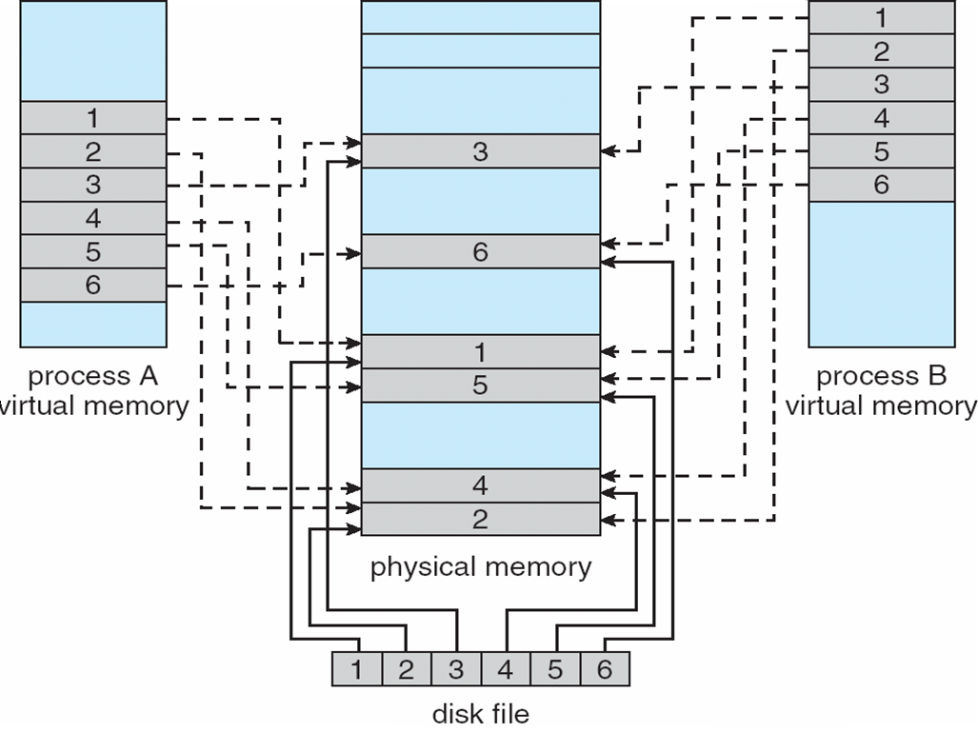
Memory Mapped Files
<메모리 사상 파일>

Slide 56
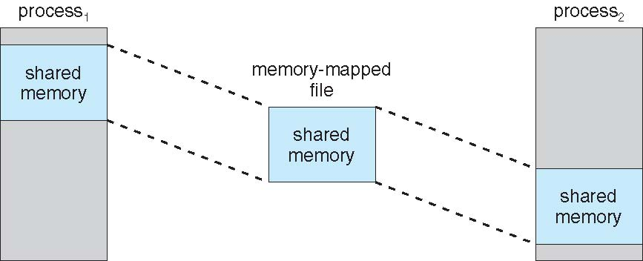
Memory-Mapped Shared Memory in Windows
<메모리 사상 I/O를 사용한 Windows에서의 공유 메모리>

Slide 57
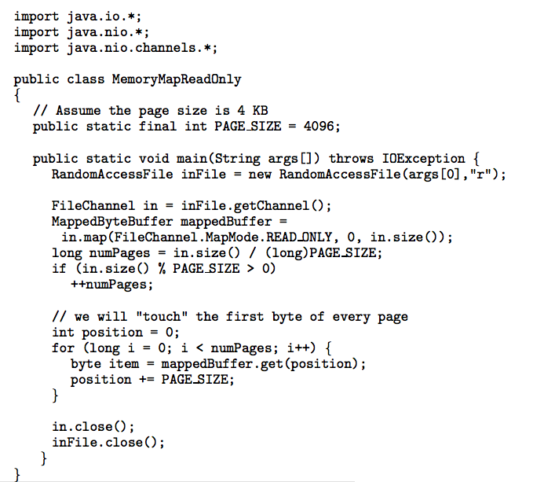
Memory-Mapped Files in Java

Slide 58
Allocating Kernel Memory
사용자 메모리와는 다르게 다뤄짐
  사용자 메모리 공간과 다른 커널 메모리 공간 사용
커널 메모리는 종종 자유 메모리 풀(Free Memory Pool) 로부터 할당됨
시스템 메모리 부족에 따른 시스템 성능 저하를 막기 위해 메모리 풀(Memory Pool)을 제공
  커널은 다양한 크기의 자료 구조를 위해 메모리를 요청
  몇몇 커널 메모리는 연속적인 메모리를 요구
    DMA 같은 디바이스가 사용하는 연속된 물리 메모리 주소가 필요한 상황

Slide 59
Buddy System
외부 단편화 문제를 해결하기 위해 사용
사용하지 않는 모든 페이지 프레임을 그룹별로 묶어서 블록 리스트 10개에 넣음
  각 리스트는 연속된 페이지 프레임 1, 2, 4, 8, 16, 32, 64, 128, 256, 512개로 구성된 그룹을 담고 있음
  블록의 첫 번째 페이지 프레임의 물리적인 주소는 그룹 크기의 배수
  예를 들어, 16-페이지 프레임의 시작 주소는 16*2¹²의 배수(2¹² = 4,096 bytes로 정규 페이지 크기)

Slide 60
Buddy System
누군가 연속된 페이지 프레임 128개로 구성된 그룹(즉 512KB)을 요청했다고 가정
  이 알고리즘은 먼저 128-페이지-프레임 리스트에 여유 블록이 있는지 검사
  여유 블록이 없으면, 다음으로 큰 블록, 즉 256-페이지 프레임 리스트에서 여유 블록을 찾는다. 여기서 여유 블록을 발견하면, 페이지 프레임 256개 중에서 128개를 요청한 쪽으로 할당하고, 나머지 페이지 프레임 128개를 여유 128-페이지 프레임 블록 리스트에 추가
  여유 256-페이지 블록이 없다면, 다음으로 큰 블록, 즉 512-페이지 프레임에서 블록을 찾는다. 여기서 블록을 찾으면, 페이지 프레임 512개 중 128개를 요청한 쪽으로 할당하고, 나머지 384개 중 처음 256개를 여유 256-페이지 프레임 블록 리스트에, 남은 페이지 프레임 128개를 여유 128-페이지 프레임 블록의 리스트에 넣음
  512-페이지 프레임 블록 리스트가 텅 비어 있다면, 할당을 포기를 하고 에러 상황을 알려줌

Slide 61
Buddy System Allocator
버디 시스템 알고리즘 데이터 구조
128MB의 램을 가정
128MB는 1페이지 32,768개, 또는 2페이지 그룹 16,384개, 4페이지 그룹 8,192개, 512페이지 그룹 64개 등으로 쪼갤 수 있음
따라서 free_area[0]에 해당하는 비트맵은 페이지 프레임 32,768개의 각 쌍마다 한 비트씩, 16,384개 비트로 이루어짐. Free_area[1]에 해당하는 비트맵은 두 연속하는 페이지 프레임 블록의 각 쌍마다 한 비트씩, 8,192개 비트로 이루어짐
Free_area[9]에 해당하는 마지막 비트맵은 연속된 페이지 프레임 512개로 구성된 블록의 각 쌍마다 한 비트씩, 32개 비트로 이루어짐

Slide 62
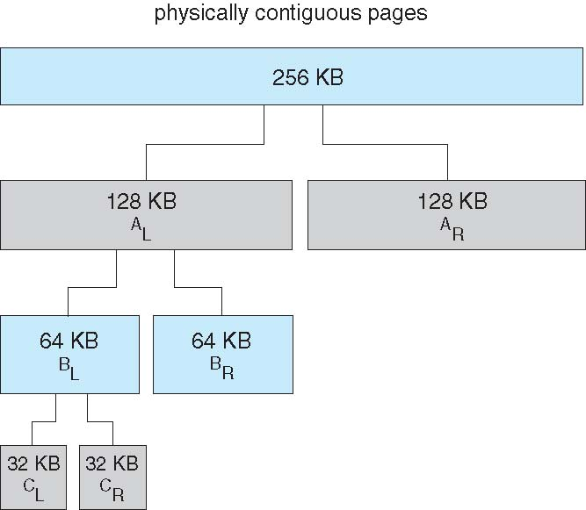
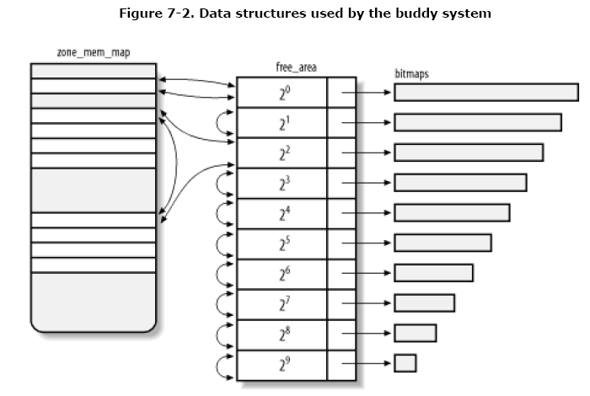
Buddy System Allocator
<버디 시스템에서 할당>
Notes:
버디 메모리 할당 기술은 가능한 적당하게 메모리 요청을 만족하도록 메모리를 여러 부분으로 나누는 메모리 할당 알고리즘이다. 이 시스템은 메모리의 크기를 절반씩 분할을 하면서 가장 잘 맞는 크기의 메모리를 찾는다. 도널드 크누스(Donald Knuth)에 의하면, 버디 시스템은 1963년에 해리 마코위츠(Harry Markowitz, 1990년 노벨 경제학상 수상)가 고안한 것으로, 켄 놀튼(Kenneth C. Knowlton, 1965년 출판)^{[1]}에서 처음으로 선보였다.

Slide 63
Slab Allocator
작은 메모리 요구를 위해 한 페이지 프레임 내에서 작은 메모리 영역이 어떻게 할당되어 있는지를 나타내는 새로운 자료 구조가 필요
  버디시스템은 페이지 프레임을 기본 메모리 영역으로 채택
  버디시스템은 큰 메모리 요청에 효율적이지만, 작은 메모리 영역의 요청에는 비효율적
내부 단편화(Internal Fragmentation) 문제 발생
  할당한 메모리에 내용물을 꽉꽉 채워 담지 못함
  요청한 메모리의 크기와 이 요청을 처리하기 위해 할당하는 메모리 영역의 크기가 일치하지 않기 때문
리눅스에서는 Solaris 2.4 용으로 개발된 ‘슬랩 할당자(Slab Allocator)’ 정책을 채택

Slide 64
Slab Allocator
‘슬랩 할당자’는 메모리 영역을 일련의 자료구조와 생성자와 소멸자로 이루어진 객체로 해석
커널 함수는 같은 타입의 메모리 영역을 반복해서 요청하는 경향이 있음. 슬랩 할당자는 객체를 캐시에 저장하고, 빠르게 재활용할 수 있게 함
슬랩 할당자는 캐시로부터 객체를 할당
  캐시는 타입이 같은 객체의 창고로 하나 혹은 그 이상의 ‘슬랩’으로 구성됨
  파일을 열면 ‘열린 파일’ 객체를 저장하는데 필요한 메모리 영역을 filp(File Pointer)라는 슬랩 할당자 캐시에서 가져옴
슬랩 할당자는 캐시를 슬랩으로 나누어 관리
  슬랩은 연속된 페이지 프레임 하나 이상으로 구성
  할당한 객체와 여유 객체 모두를 포함

Slide 65
Slab Allocator
슬랩 할당자는 빈 슬랩의 페이지 프레임을 절대 스스로 해제하지 않음
  언제 다시 객체가 필요할지 모르고, 충분한 메모리가 있을 때 객체를 해제하는 것은 아무런 이득이 없음
  따라서, 커널에 추가로 여유 페이지 프레임이 필요할 때만 슬랩을 해제함
Slab
Object
Cache
Object
Slab
Object

Slide 66
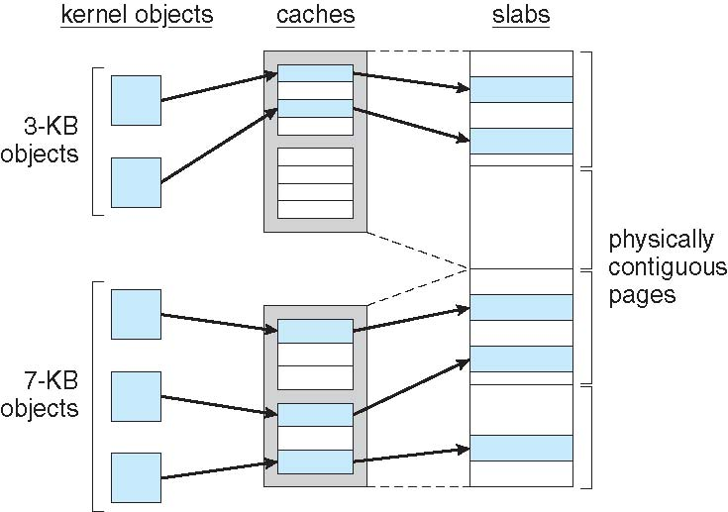
Slab Allocation
<슬랩 할당>

Slide 67
Other Issues - Prepaging
프리 페이징(Prepaging)
  과도한 ‘페이지 부재’를 방지하기 위한 기법
  관련된 모든 페이지를 사전에 한꺼번에 메모리 내로 가져오는 기법
  문제는 프리 페이징의 비용이 해당 페이지 부재를 처리하는 비용보다 작은지의 여부임
  s 개의 페이지를 미리 올려놓았는데, 그 중 α부분만이 실제로 사용되었다고 가정(0 ≤α≤ 1)
    문제는 s*α 만큼 줄어든 페이지 부재 투자가 s*(1-α) 만큼의 불필요한 페이지를 미리 올려놓은 것보다 더 좋은가의 여부
    물론 α가 1에 가까울수록 프리페이징이 좋은 것

Slide 68
Other Issues - Page Size
페이지 크기 선택(Page Size Selection) 기준
  페이지 테이블의 크기(Table Size)
    페이지 크기 감소 ⇨ 페이지 수 증가 ⇨ 페이지 테이블 크기 증가
    테이블 크기를 생각하면, 큰 페이지가 좋음(페이지가 작을수록 테이블 단편화(Table Fragmentation)가 커짐)
  메모리 사용의 효율성
    작은 페이지 ⇨ 내부 단편화를 최소화
  페이지를 읽거나, 기록하는데 요구되는 디스크 시간
    디스크 입출력 시간의 효율을 좋게 하기 위해서는 페이지가 크게 되는 것이 유리
  내부 단편화와 지역성을 생각하면, 작은 페이지가, 반면에 페이지 테이블 크기나 입출력 효율을 생각하면, 페이지 크기가 큰 것이 좋음
  시대적으로는 페이지 크기가 갈수록 커지는 추세

Slide 69
Other Issues - TLB Reach
TLB Reach
  TLB로 부터 접근할 수 있는 메모리 공간의 크기를 뜻함
  TLB에 있는 Entry 수에 페이지 크기를 곱한 것
  즉, TLB Reach = (TLB Size) X (Page Size)
이상적으로는 한 프로세스의 Working Set이 TLB에 다 들어올 수 있으면, 가장 좋음
  그렇지 않은 경우, 프로세스는 수행을 하면서 매우 많은 메모리 Reference를 TLB에서 해결하지 못하고, 페이지 테이블까지 가야만 하기 때문에 수행 시간이 매우 느려짐
개선 방안
  TLB 크기를 두 배로 늘리면, TLB Reach 크기도 두 배로 늘어남
    그러나 메모리가 많이 필요한 프로세스인 경우, 그 프로세스의 Working Set 보다는 TLB가 크게 미치지 못하게 됨

Slide 70
Other Issues - TLB Reach
개선 방안(계속)
  페이지 크기를 늘려주던가 아니면, 여러 가지의 페이지 크기를 허용하는 방법이 있음
  페이지 크기를 8KB로 부터 32KB로 늘리면, TLB Reach는 4배로 늘어남
  이렇게 하면, 프로그램에 따라서는 32KB에 수반되는 단편화 (Fragmentation) 문제가 발생할 수 있음
  이 문제를 우회하기 위해서 운영체제가 여러 개의 페이지 크기를 허용하면 됨

Slide 71
Other Issues - Program Structure
프로그램 구조(Program Structure)
  int A[ ][ ] = new int[1024][1024];
  A의 각 행은 한 페이지를 점유함
  Program 1: for (j = 0; j < A.length; j++)
  for (i = 0; i < A.length; i++)
  A[i,j] = 0;
  ☞ 1024 x 1024 페이지 부재(Page Faults) 발생
  Program 2: for (i = 0; i < A.length; i++)
  for (j = 0; j < A.length; j++)
  A[i,j] = 0;
  ☞ 1024 페이지 부재 발생

Slide 72
Other Issues - Program Structure
프로그램 구조(Program Structure)
  자료 구조와 프로그래밍 구조를 잘 선택하면, ‘지역성’을 향상시킬 수 있음. 그래서 페이지 부재율을 줄일 수 있음
  스택은 항상 한쪽 끝만 참조하므로 ‘지역성’이 높음
  반면, 해시 테이블은 참조를 분산시키므로 ‘지역성’이 나쁨
  컴파일러와 적재기(Loader)도 페이징에 중요한 영향을 미칠 수 있음
    적재기는 서로 호출하는 빈도수가 잦은 루틴들끼리는 서로 같은 페이지에 위치시킬 수 있음
  프로그래밍 언어의 선택도 페이징에 영향을 미침
    C언어는 포인터를 사용하는데, 포인터는 메모리를 임의적으로 접근하는 경향이 있음
    Java는 거의 포인터를 사용하지 않으므로 참조 지역성이 좋음

Slide 73
Other Issues - I/O interlock
어떤 프로세스가 입출력을 요구하면, 요구 A는 입출력 장치의 큐에 들어감
  그러고 나면, 그 CPU는 새 프로세스에게 할당됨
  그런데 이 새 프로세스가 페이지 부재를 일으키고 전역 교체 알고리즘을 사용하여 마침 대기중인 A 페이지를 교체하여 뺏어 갈 경우,
    언젠가 A를 위한 입출력이 시작되어야 하지만, A 프레임은 또 다른 프로세스에 속하는 다른 페이지를 위해 사용 중임
  해결 책(2가지 방법)
    사용자 공간과는 입출력을 하지 않는 것
      데이터가 2번 움직여야 하는 오버헤드 초래
    페이지를 메모리에서 잠금(Lock)되게 하는 것
      잠금 비트(Lock-bit)를 각 프레임마다 두고 만약, 프레임이 Lock 되면, 그것은 교체 대상에서 제외됨

Slide 74

Reason Why Frames Used For I/O Must Be In Memory
<입출력용 프레임이 메모리 내에 존재해야 하는 이유>

Slide 75
Operating System Examples
Windows XP
Solaris

Slide 76
Windows XP
클러스터링(Clustering) 방식으로 요구 페이징 가상 메모리를 구현
  클러스터링에서는 페이지 부재가 발생하면, 그 페이지 뿐만 아니라 그 페이지 다음의 몇 페이지들도 함께 가져옴
프로세스는 처음 생성될 때 작업 집합(Working Set)의 상한치와 하한치가 설정됨
  하한치란 그 프로세스에게 시스템이 보장하는 최소한의 메모리 공간 크기임
  그러나 메모리 공간이 넉넉하면, 이 보다도 더 줄 수가 있으며, 상한치 까지도 할당할 수 있음
가상 메모리 관리자는 자유 페이지 프레임 리스트를 가지고 있으며, 이 리스트와 시스템이 유지하는 임계치를 비교해서 현재 상황이 자유 메모리가 넉넉한 상황인지, 아닌지를 판정함
시스템 전체적으로 자유 메모리가 임계치보다 낮아지면 시스템은 작업 집합 자동조절(Working Set Automatic Trimming) 정책을 써서 임계치에 해당하는 가상 메모리를 확보

Slide 77
Windows XP
이 정책은 각 프로세스마다 할당되어 있는 페이지 수를 점검하고, 하한치 보다 넘게 할당된 페이지들이 있으면, FIFO 알고리즘을 써서 하한치 까지 내려갈 때까지 페이지를 회수함
작업 집합에서 어떤 페이지를 교체할 것인지 판단하는 것은 처리기 아키텍처에 따라 다르게 구현됨

Slide 78
Solaris
프로세스가 페이지 부재를 일으키면, 커널은 그가 관리하고 있는 자유 페이지 리스트로부터 한 페이지를 확보해 할당해 줌
  따라서 커널은 항상 충분한 자유 메모리를 확보하고 있어야 함
자유 페이지 리스트에는 Lotsfree 매개변수가 지정되고, 이것은 페이징을 시작하는 임계치가 됨
  Lotsfree: 최소 확보 가용 페이지 수(통상 물리 메모리 크기의 1/64)
  Desfree: Lotsfree의 1/2
  Minfree: Desfree의 1/2
Pageout 프로세스
  Pageout은 수정된 클럭 알고리즘을 사용해서 페이지를 스캔함
    Front Hand: Reference 비트를 0으로 설정
    Second Hand: Reference 비트가 0인 것을 Free-list에 추가
  Scanrate: 초당 페이지 스캔 속도
    Slowscan(100) ~ Fastscan(8,192)

Slide 79
Solaris
  매초 4차례 검사하여 가용 페이지가 Lotsfree 보다 적어지면, Pageout 프로세스 가동)
  가용 페이지(자유 메모리)가 Desfree 보다 적으면, Desfree를 채우기 위해서 Pageout이 초당 100회가 수행됨
  이를 30초 계속해도 Desfree를 못 채우면, 커널은 프로세스를 스와핑하기 시작
커널이 자유 메모리를 Minfree 이상 확보하지 못하면, 새 페이지를 달라는 요청이 있을 때마다 Pageout 프로세스를 수행시킴
몇 가지 개선 사항이 추가됨
  공유 라이브러리의 페이지들을 인식
  프로세스에 할당된 페이지와 일반 파일에 할당된 페이지를 구분해서 처리함

Slide 80
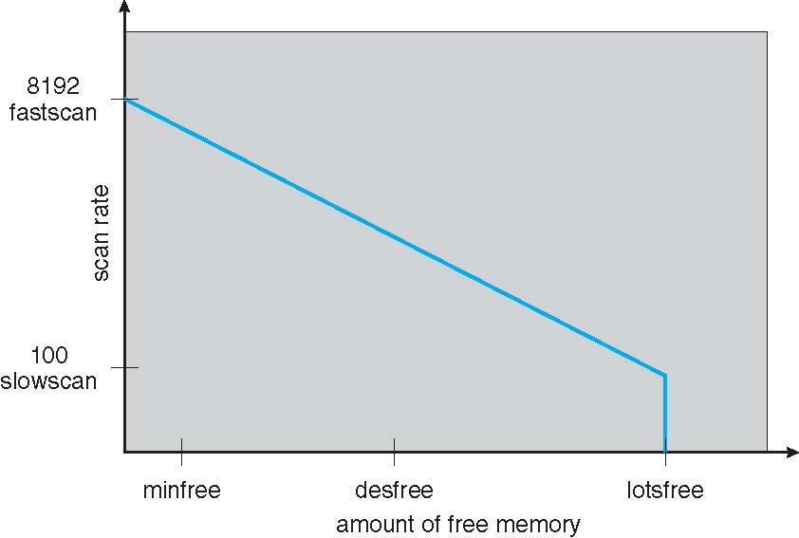
Solaris 2 Page Scanner
<솔라리스(Solaris) 페이지 스캐너>

Slide 81
End of Chapter 9

